Slide 1

ビジネス実用コース
社内のあいさつ
１

Slide 2
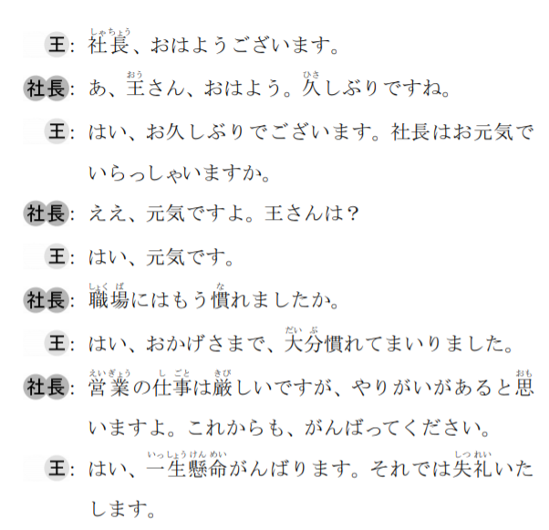
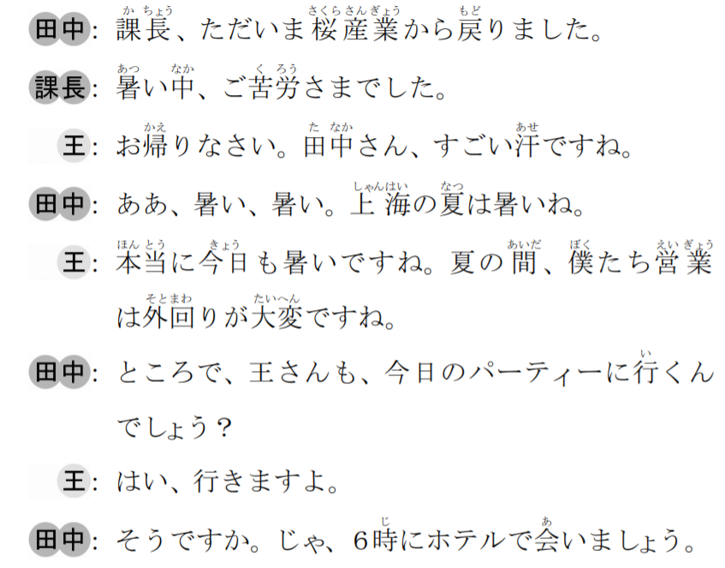
生徒と役を分けて、テキストを読んでください
生徒の発音を直してください

Slide 3
会話表現
以下の会話表現を生徒に解説してください。
１久しぶりです
２やりがいがある
３一生懸命
４お帰りなさい
５ご苦労様でした

Slide 4
生徒と先学んだ表現で会話練習をしてください
例
A:おはようございます。失礼ですが、お名前は？
B:おはよう ございます。私はＢです。
A:Ｃさんですか。
B:いいえ、Ｃではありません。Ｂです。
A:私はAです。初めまして、よろしくお願いします。
Ｂ：初めまして、よろしくお願いします。
…

Slide 5
まず、生徒は質問があるかどうかを確認してください
生徒ともう一回テキストを読んでください
の
その後は少し日本の企業文化について生徒に紹介してください

